Slide 1
DEPARTAMENTO DE CIENCIAS ECONÓMICAS, ADMINISTRATIVAS Y DEL COMERCIO
DISCRIMINACIÓN LABORAL EN LA PRE-SELECCION DEL PERSONAL EN EL DISTRITO METROPOLITANO DE QUITO: APARIENCIA FISICA, RAZA Y SEXO
Director: PhD GIOVANNI HERRERA ENRÍQUEZ
Autores: Marius Jácome, Sebastian Vela
Carrera: Ingenieria Comercial

Slide 2
RESUMEN
Investigación cuasi experimental
Estudio del problema de investigación a traves del tiempo
Control de tres variables independientes: apariencia fisica, raza y sexo
Análisis descriptivo y de correspondencia múltiples de la manifestación interdependiente de las variables de estudio
Notes:
1. El documento presenta una investigación de tipo cuasi experimental, en la cual se analiza la discriminación laboral y su comportamiento en el mercado de trabajo del Distrito Metropolitano de Quito.
2. el estudio de este problema se realiza a partir de una linea de tiempo que considera investigaciones realizadas en diferentes marcos geograficos y temporales.
3. Nuestra metodologia propone el envio de hojas de vida reales, creadas a partir de candidatos ficticios. Decimos que es de tipo cuasi experimental, por que controlamos tres variables independientes (apariencia física, sexo y raza/origen del apellido),
4. A partir de las tasas de respuesta obtenidas se realiza un análisis descriptivo y de correspondencias multiples

Slide 3
PROBLEMA
PLANTEAMIENTO DEL PROBLEMA
Problema de la investigación: Discriminación laboral en la preselección de personal en el Distrito Metropolitano de Quito: apariencia física,raza y sexo.
Justificación
Implicaciones practicas
Utilidad metodológica
Conveniencia
Relevancia social
Valor teórico
Posee un alcance administrativo, social y económico. Permite evidenciar posibles problemas dentro de la gestión administrativa.
Incluye una de las tantas dimensiones a traves de las cuales se puede buscar un mayor bienestar y mejores condiciones de vida en la sociedad.
La investigación incluye consideraciones para que la dirección de las organizaciones mejore en materia de procesos de selección.
Otorga resultados que brindan pautas para la realización de investigaciones relacionadas. Pretende ser un sustento a la teoria de la interdependencia.
Permite complementar un instrumento de medición y un modelo teórico; representando una mejora en la experimentación de temas similares.
Notes:
La discriminación laboral está presente desde la creación del trabajo mismo. En varios estudios se puede identificar que, a pesar del desarrollo y globalización de la sociedad actual, todavía prevalece la preferencia generalizada por ciertos grupos sociales.
CONVENIENCIA: existencia o no de un fenómeno
RELEVANCIA: La relevancia social de este problema de investigación es amplia. Desde la comprensión de la discriminación laboral como un problema administrativo, se pone en perspectiva la importancia que tienen las empresas para su entorno social y las implicaciones que pueden llegar a tener sus decisiones.
IMPLICACIONES: diagnostica el tratamiento que se les está dando a los Recursos Humanos en la empresa.

Slide 4
OBJETIVOS
Objetivo general
Analizar la discriminación laboral en la preselección de personal en el Distrito Metropolitano de Quito.
Objetivos específicos
Explicar la discriminación laboral en la preselección de personal a través de la teoría de la interdependencia.
Utilizar la metodología Audit Studies para el estudio de la discriminación laboral en la preselección de personal del DMQ.
Analizar las características de la discriminación laboral por apariencia física, raza y sexo en la preselección de personal del DMQ.
Notes:
Teorico
Metodologico
Empirico

Slide 5
HIPÓTESIS
H1: La discriminación laboral por apariencia física, raza y sexo tiene influencia en la preselección de personal.
H2: La magnitud de la discriminación basada en la raza del candidato es sustancialmente mayor que la basada en su apariencia física.
Nota: Estas hipótesis se basan en investigaciones similares realizadas en otros países en vías de desarrollo (Galarza y Yamada, 2012).
Alcance del estudio | Formulación de las hipótesis
Mixto | Se formulan hipótesis de tipo de correlacional

Slide 6
LINEA DE TIEMPO – DISCRIMINACION LABORAL
1
Teoría de la interdependencia
Economia de la belleza
Discriminación en la selección de personal
La imagen en el entorno empresarial
Discriminación laboral en Israel
Discriminación laboral en Lima
Deutsch (1949)
Paz
(2005)
Ruffle y Shtudiner
(2010)
Hamermesh y Biddle
(1994)
Roe
(1998)
Galarza
y Yamada
(2012)
Heilman y Saruwatari (1979)
Finkelstein, Burke y Raju (1995)
Bertrand y Mullainathan (2004)
King y otros
(2006)
Lai y
Badcock
(2012)
López
(2013)
La imagen en la empleabilidad
Preferencias de los seleccionadores
Discriminación racial y sexual
Preferencia por candidatos de otro grupo social
La discriminación siempre influye en los procesos de selección?
Discriminación laboral en Buenos Aires

Slide 7
LINEA DE TIEMPO – DISCRIMINACION LABORAL EN ECUADOR
Discriminación por género, apellido y lugar de procedencia
Discriminación basada en Derecho y Jurisprudencia
Primeras investigaciones
Fernández
(2001)
Dávila
(2016)
Espinoza
y Gallegos
(2018)
Lee (2014)
Albuja y Enríquez (2018)
Gordillo y Fernández
(2019)
Discriminación por sexo en Guayaquil
Discriminación por sexo en salarios percibidos
Discriminación laboral en las principales ciudades del país

Slide 8
VARIABLES Y DIMENSIONES
Apariencia física: Es la variable en donde se manifiestan las diferencias de cada individuo en forma física para el posibile empleador (Hamermesh, 2011).
Discriminación laboral
Empleos profesionales
Empleos no profesionales
Empleos técnicos
Raza: Hace referencia a la agrupación social de los individuos según ciertos atributos que son considerados innatos e inmutables (Lydia, 2017).
Raza
/
Origen
del apellido
Sexo
Sexo: Es frecuente encontrar diferenciaciones para con las personas cuando se tiende a considerar a sus capacidades biológicas por razón de su sexo (Viqueira, Rivas, Beltrán, Alemán y Garrigues, 2018).
Apariencia física

Slide 9
VARIABLES Y DIMENSIONES
Discriminación laboral
Empleos profesionales
Empleos no profesionales
Empleos técnicos
Empleos profesionales: Este tipo de empleo requiere que el candidato tenga como mínimo un título de tercer nivel.
Empleos técnicos: Esta categoría de empleo es la que requiere talento humano con habilidades y conocimientos específicos, adquiridos en instituciones educativas como: institutos, escuelas u otros (Galarza & Yamada, 2012).
Raza
/
Origen
del apellido
Sexo
Empleos no profesionales: Los empleos no calificados, poseen requerimientos de capital humano exclusivamente relacionados a la experiencia laboral y no a la educación de los candidatos.
Apariencia física

Slide 10
TECNICAS DE MEDICIÓN
La técnica de medición propuesta en esta investigación se basa en métodos de economía experimental conocidos como Audit Studies.
Estos pueden aplicarse de dos formas distintas:
El primer tipo de aplicación propone enviar a candidatos ficticios (con ciertas características controladas) a entrevistas reales. Este método tiene como limitación, que existen muchas otras variables que pueden influir en los resultados de la entrevista y que no tienen que ver con la discriminación (evaluaciones específicas, nervios en la entrevista, etc).
El segundo tipo de aplicación propone la creación de hojas de vida (Currículos de Vida / CVs) de personajes ficticios con características controladas (similar capital humano) por el investigador y su postulación para puestos de trabajo reales. La discriminación en este caso, se podrá medir a partir del tratamiento diferenciado de los CVs a pesar del similar capital humano que significan.

Slide 11
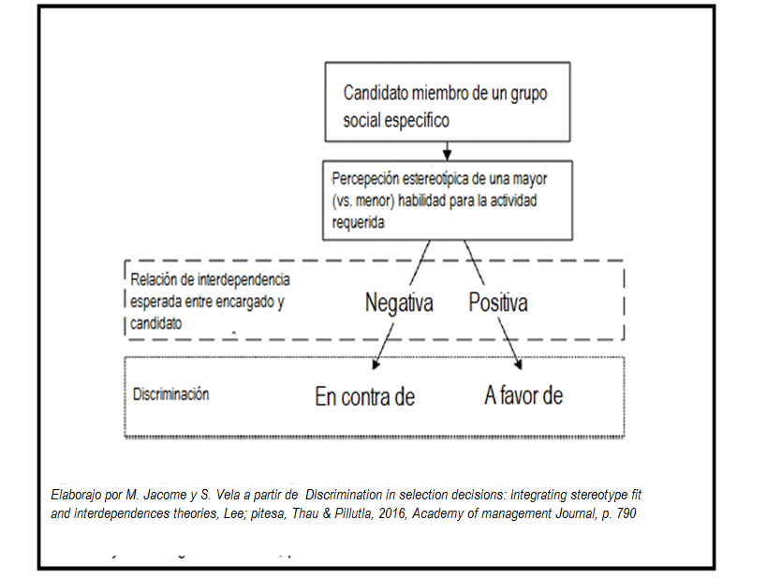
MODELO
Basado en la aplicación del modelo utilizado por Young, y otros (2015) es posible realizar una integración de la teoría de la interdependencia humana (Deutsch, 1949) con la teoría de ajuste por estereotipos (Dipboye, Fromkin, y Wiback, 1975) para explicar la forma en la que la discriminación laboral se manifiesta en función de las variables de estudio y las dimensiones del fenómeno.

Slide 12
METODOLOGIA
El tipo de diseño experimental que se plantea en el presente trabajo se basa en el instrumento utilizado por Galarza y Yamada (2012), y sugiere una investigación de forma cuasi experimental; en la cual, a través del control de tres variables independientes (apariencia física, raza/origen del apellido y sexo) se estudia la probabilidad de que se reciba una respuesta favorable al CV enviado por un determinado candidato para una vacante laboral ofertada.
Objeto de estudio
Enfoque metodológico
El objeto de estudio del presente trabajo se encuentra en los procesos de selección de personal de las empresas del Distrito Metropolitano de Quito. Más específicamente, el objeto de estudio resulta en la etapa de preselección (recepción del CVs de los candidatos) de estos procesos.
El enfoque metodológico de la investigación es mixto. A pesar de que en la primera etapa de la aplicación instrumental se realiza una calificación cualitativa de las imágenes a incluir en los CVs (el método se detalla más adelante); la recolección de datos utiliza la tasa de respuesta obtenida sobre el envío de los CVs y la analiza de forma cuantitativa

Slide 13
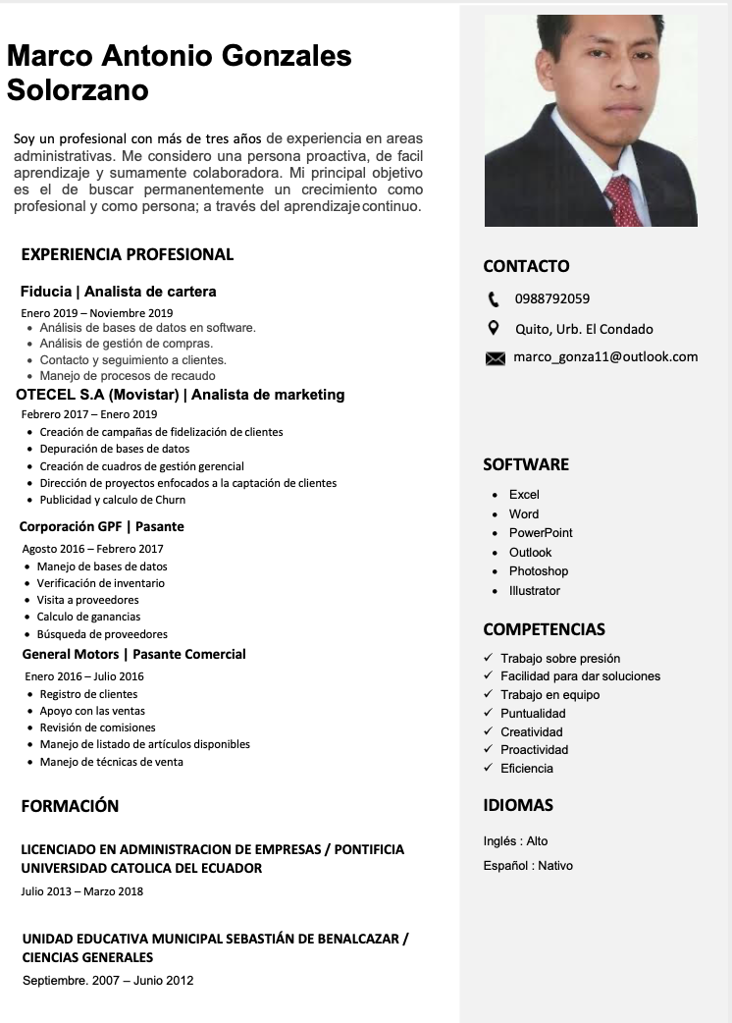
MUESTRA Y DISEÑO DEL INSTRUMENTO
2
Diseño del instrumento de investigación
Elaboración de los CV´s
Selección de vacantes laborales
Definición de las categorías de empleo
$x=\frac{Z^{2}x p x q}{d^{2}}$
$x=\frac{{1.96}^{2}x 0.5 x 0.5}{{0.05}^{2}}$
$x=384.20$
Z= Nivel de confianza
p= probabilidad de éxito, o proporción esperada
q= probabilidad de fracaso
d= Precisión u error máximo admisible

Slide 14
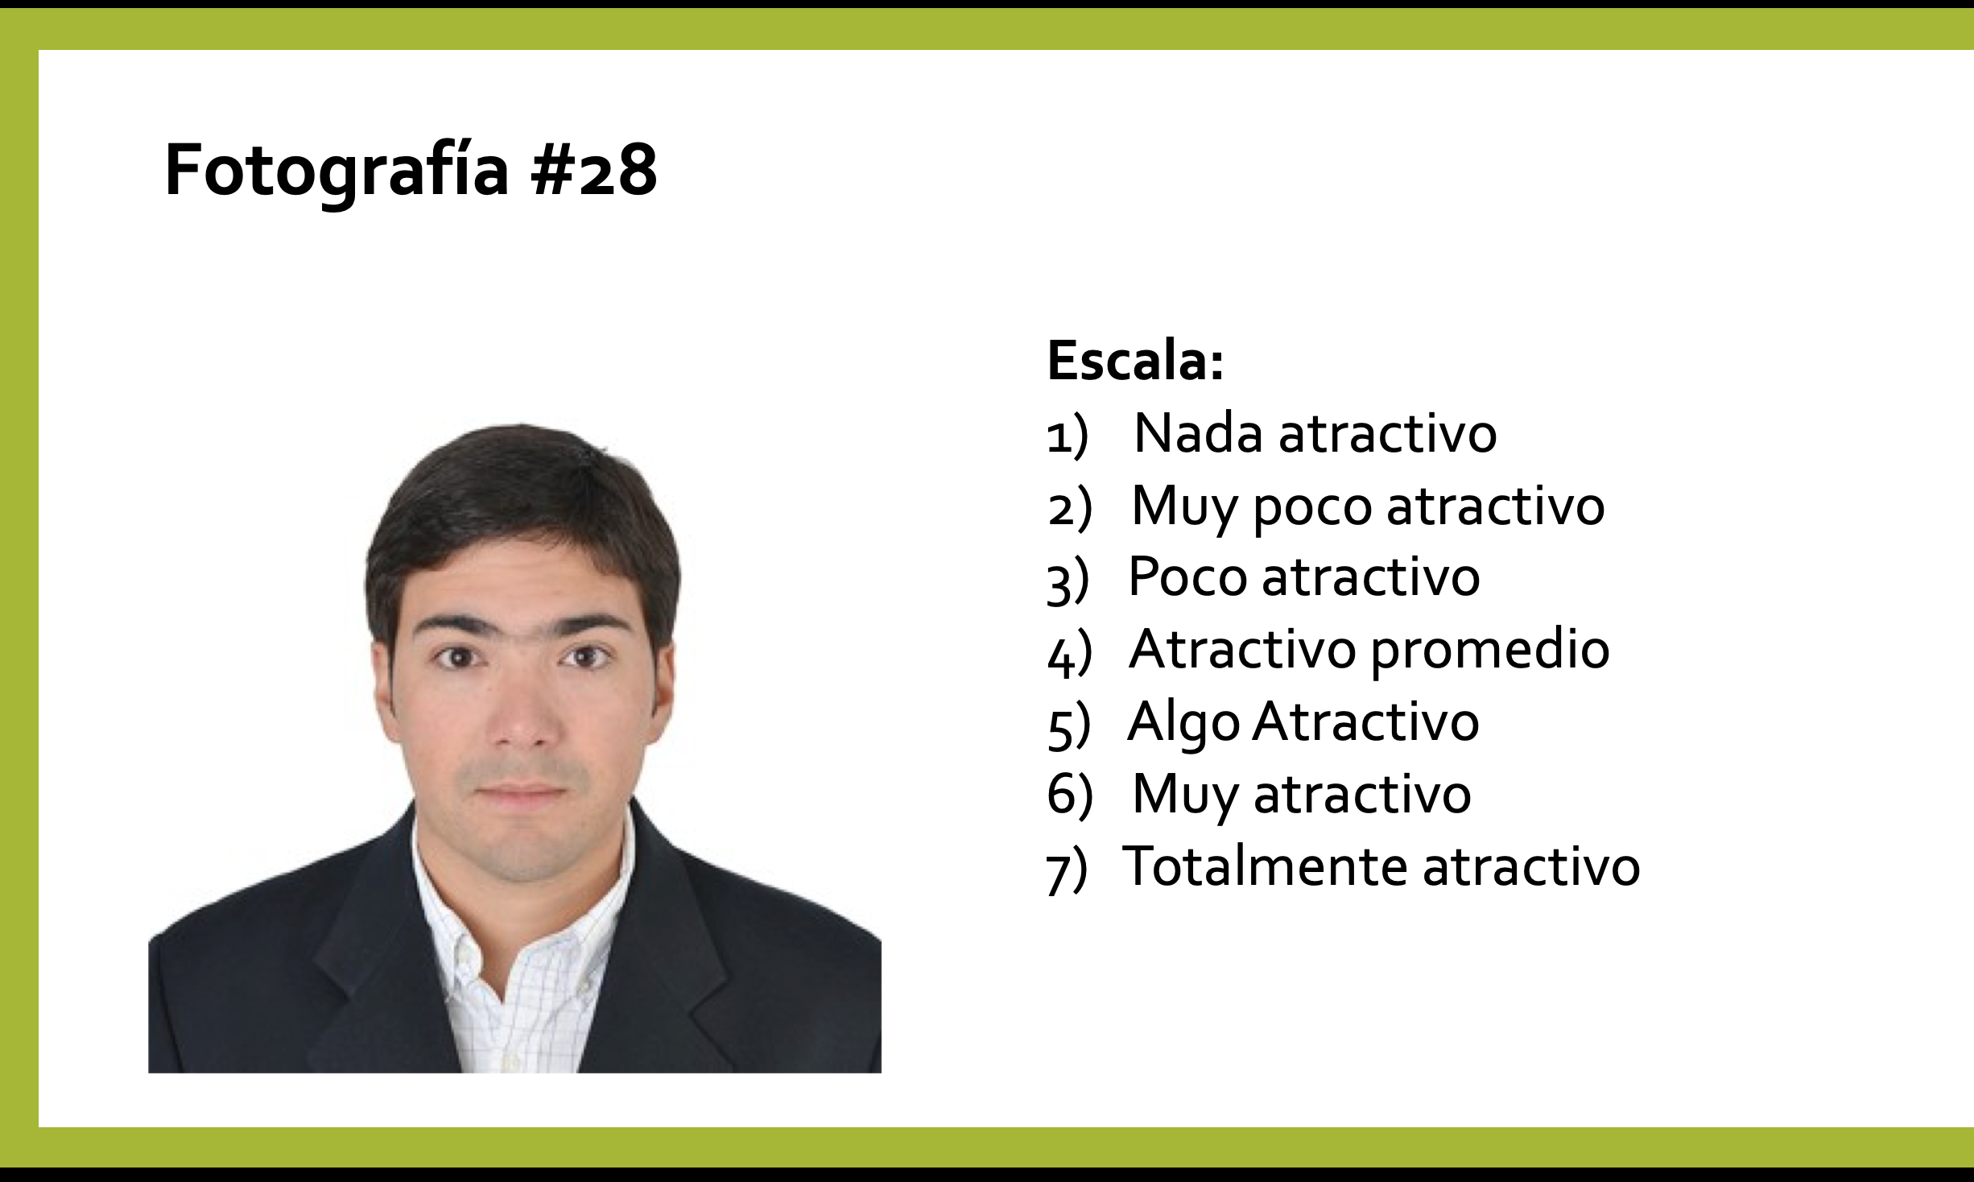
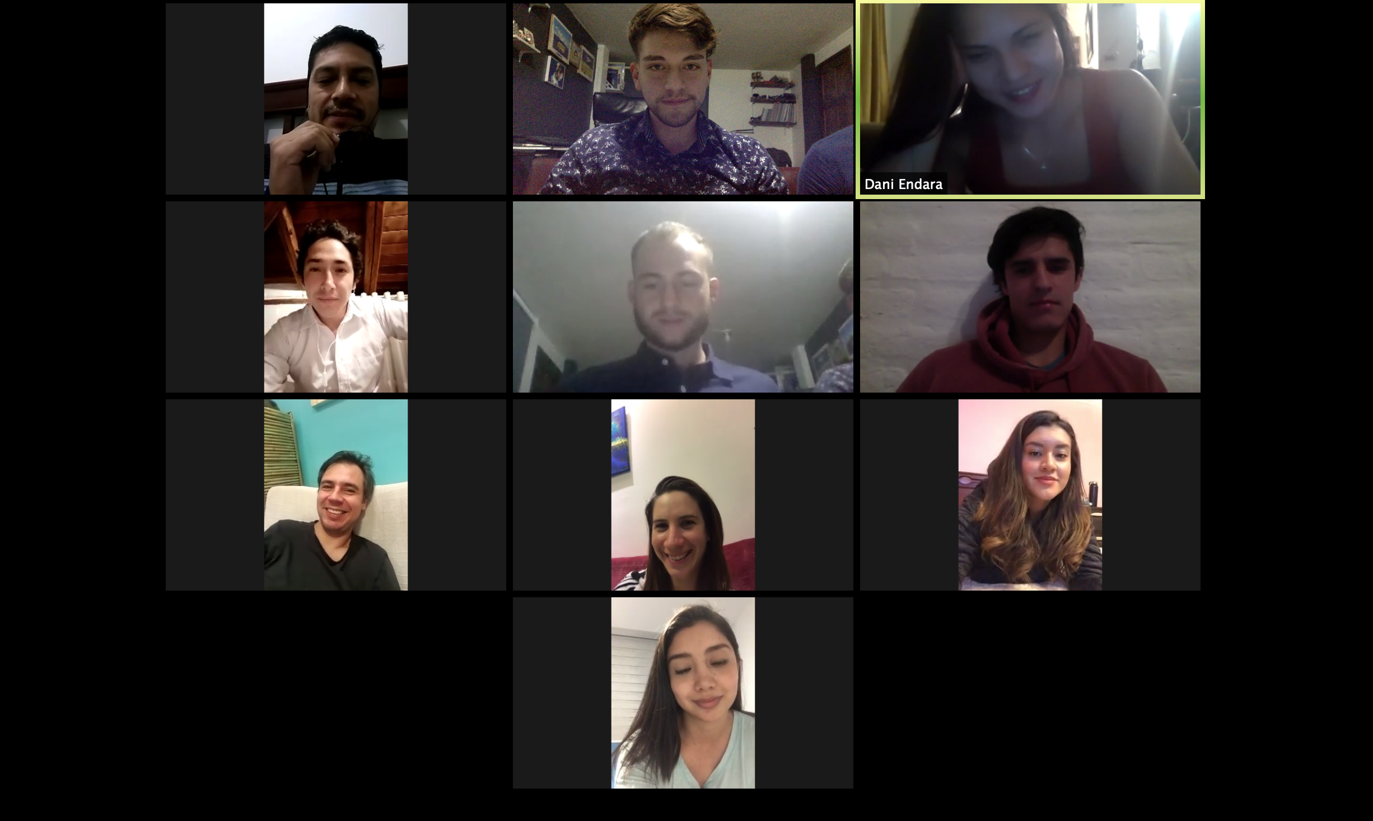
GRUPO FOCAL PARA LA CLASIFICACIÓN DE LAS FOTOGRAFIAS
Resultados
 | Hombre |  | Mujer
 | Origen blanco | Origen indígena | Origen blanco | Origen indígena
Persona Atractiva | 5,91 | 4,63 | 5,33 | 4,75
Persona no atractiva | 3,13 | 2,68 | 3,38 | 3,4

Slide 15
ESQUEMATIZACIÓN DE LOS TRATAMIENTOS
 |  | INDIGENA |  | BLANCO
 |  | HOMBRE | MUJER | HOMBRE | MUJER
INDIGENA | Fotografía candidato atractivo | T1 | T2
 | Fotografía candidato no atractivo | T3 | T4
 | Sin fotografía | T5 | T6
BLANCO | Fotografía candidato atractivo |  |  | T7 | T8
 | Fotografía candidato no atractivo |  |  | T9 | T10
 | Sin fotografía |  |  | T11 | T12
En el instrumento se utilizarán doce tratamientos diferentes (T1 a T12) que se esquematizan en la Figura.
Para cada oferta laboral se enviaran CVs en grupos de 4 (dos de hombres y dos de mujeres), conformados por candidatos con apellidos de origen blanco y de origen indigena (uno de cada uno, para cada sexo).
Se envía una tercera parte del total de CVs sin fotografía, otra con fotografías de candidatos atractivos y la restante con fotografías de candidatos no atractivos.

Slide 16
COMPOSICIÓN DE PUESTOS DE TRABAJO POR CATEGORIA
Notes:
OTROS EN PROFESIONALES: ANALISTA DE DATOS, ESPECIALISTA EN BASES, ASESOR EN BIENESTAR
OTROS EN TECNICOS: AUXILIAR DE FACTURACION, ESPECIALISTA PARA TIENDAS, CONTENT CREATOR, PROJECT MANAGER
OTROS EN NO PROFESIONALES: MERCADERISTA TRADICIONAL, AGENTE DE MAYOREO, OFICIAL DE CREDITO

Slide 17
ANÁLISIS DESCRIPTIVO
CATEGORIA DE EMPLEO | N DE CV ENVIADOS | TASA DE RESPUESTA (%)
 | A. POR SEXO
 | MUJER | HOMBRE | TOTAL | MUJER |  | HOMBRE | TOTAL | RESPUESTAS TOTALES
PROFESIONAL | 266 | 266 | 532 | 8,27% |  | 6,77% | 7,52% | 40
TECNICO | 256 | 256 | 512 | 3,52% |  | 3,13% | 3,33% | 17
NO PROFESIONAL | 248 | 248 | 496 | 10,48% |  | 10,48% | 10,48% | 52
TOTAL | 770 | 770 | 1540 | 7,42% |  | 6,79% | 7,11% | 109
CATEGORIA DE EMPLEO | N DE CV ENVIADOS |  |  | TASA DE RESPUESTA (%)
 | B. POR RAZA
 | INDIGENA | BLANCO | TOTAL | INDIGENA |  | BLANCO | TOTAL
PROFESIONAL | 266 | 266 | 532 | 7,52% |  | 7,52% | 7,52% | 40
TECNICO | 256 | 256 | 512 | 3,91% |  | 2,73% | 3,33% | 17
NO PROFESIONAL | 248 | 248 | 496 | 12,10% |  | 8,87% | 10,48% | 52
TOTAL | 770 | 770 | 1540 | 7,84% |  | 6,37% | 7,11% | 109
CATEGORIA DE EMPLEO | N DE CV ENVIADOS |  |  | TASA DE RESPUESTA (%)
 | C. POR APARIENCIA FISICA
 | ATRACTIVO | NO ATRACTIVO | TOTAL | ATRACTIVO |  | NO ATRACTIVO | TOTAL
PROFESIONAL | 216 | 172 | 388 | 17,59% |  | 1,16% | 9,38% | 36
TECNICO | 140 | 204 | 344 | 11,43% |  | 0,49% | 5,96% | 21
NO PROFESIONAL | 156 | 172 | 328 | 26,92% |  | 3,49% | 15,21% | 50
TOTAL | 512 | 548 | 1060 | 18,65% |  | 1,71% | 10,18% | 108

Slide 18
GRAFICOS Y SIGNIFICANCIA
GÉNERO
Significancia variable Sexo
 |  |  |  | SEXO
CATEGORIA | PROFESIONAL | RESPUESTA | Chi-cuadrado | ,433
 |  |  | df | 1
 |  |  | Sig. | ,511
 | TECNICO | RESPUESTA | Chi-cuadrado | ,061
 |  |  | df | 1
 |  |  | Sig. | ,805
 | NO PROFESIONAL | RESPUESTA | Chi-cuadrado | ,000
 |  |  | df | 1
 |  |  | Sig. | 1,000
Los resultados se basan en filas y columnas no vacías en cada subtabla más interna. Elaboración propia

Slide 19
GRAFICOS Y SIGNIFICANCIA
GÉNERO
Significancia variable Raza
 |  |  |  |  |  | RAZA
CATEGORIA | PROFESIONAL | SEXO | HOMBRE | RESPUESTA | Chi-cuadrado | ,238
 |  |  |  |  | df | 1
 |  |  |  |  | Sig. | ,625
 |  |  | MUJER | RESPUESTA | Chi-cuadrado | ,198
 |  |  |  |  | df | 1
 |  |  |  |  | Sig. | ,656
 | TECNICO | SEXO | HOMBRE | RESPUESTA | Chi-cuadrado | ,000
 |  |  |  |  | df | 1
 |  |  |  |  | Sig. | 1,000ª
 |  |  | MUJER | RESPUESTA | Chi-cuadrado | 1,036
 |  |  |  |  | df | 1
 |  |  |  |  | Sig. | ,309ª
 | NO PROFESIONAL | SEXO | HOMBRE | RESPUESTA | Chi-cuadrado | ,172
 |  |  |  |  | df | 1
 |  |  |  |  | Sig. | ,678
 |  |  | MUJER | RESPUESTA | Chi-cuadrado | 4,297
 |  |  |  |  | df | 1
 |  |  |  |  | Sig. | ,038*
Los resultados se basan en filas y columnas no vacías en cada subtabla más interna.
*. El estadístico de chi-cuadrado es significativo en el nivel ,05.
a. Más del 20 % de las casillas de esta subtabla habían previsto recuentos de casillas menores que 5. Elaboración propia

Slide 20
GRAFICOS Y SIGNIFICANCIA
GÉNERO
Significancia variable apariencia física
 |  | FOTOGRAFIA
 |  | ATRACTIVO | NO ATRACTIVO
 |  | RESPUESTA | RESPUESTA
CATEGORIA | Chi-cuadrado | 11,956 | 5,550
 | df | 2 | 2
 | Sig. | ,003* | ,062^{b}
Los resultados se basan en filas y columnas no vacías en cada subtabla más interna.
*. El estadístico de chi-cuadrado es significativo en el nivel ,05.
b. Más del 20 % de las casillas de esta subtabla habían previsto recuentos de casillas menores que 5. Elaboración propia

Slide 21
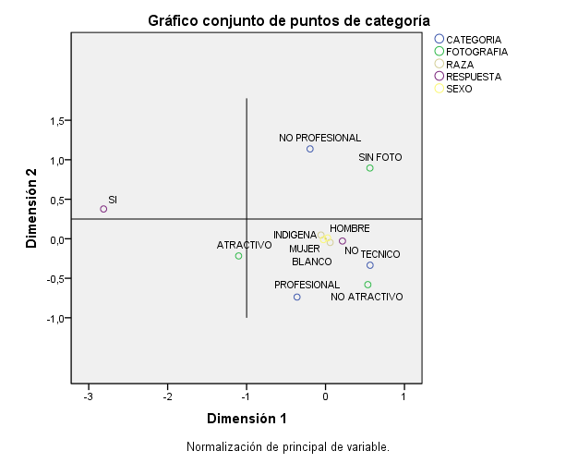
ANÁLISIS DE CORRESPONDENCIAS MULTIPLES
Tabla de correspondencias
 | SEXO | RAZA | FOTOGRAFIA | RESPUESTA | CATEGORIA
SEXO | 1,000 | ,000 | ,000 | -,013 | ,000
RAZA | ,000 | 1,000 | ,000 | -,028 | ,000
FOTOGRAFIA | ,000 | ,000 | 1,000 | ,283 | ,083
RESPUESTA | -,013 | -,028 | ,283 | 1,000 | -,045
CATEGORIA | ,000 | ,000 | ,083 | -,045 | 1,000
Dimensión | 1 | 2 | 3 | 4 | 5
Autovalor | 1,287 | 1,026 | 1,000 | ,997 | ,689
Notes:
Factor 1x (sexo, raza, apariencia fisica, respuesta)
Factor 2y (categoria de trabajo)

Slide 22
RESPUESTA A LAS HIPOTESIS
La H1 señala que la discriminación laboral por apariencia física, raza y sexo tiene influencia en la preselección de personal.
El presente estudio llega a aceptar de manera parcial dicha hipótesis. La variable que refleja una mayor correlación es la apariencia física cuyo porcentaje muestra un valor de 283% frente a las demas. Adicional a esto, tambien se evidencia una brecha en las tasas de respuesta obtenidas con respecto a los CVs enviados con fotografía atractiva, no atractiva y sin foto. Las llamadas para los postulantes atractivos (19,26%) claramente superan a aquellos con fotografía no atractiva (1,71%) y sin fotografía (0,83%). En el caso de las variables raza (correlación negativa del -0.28%) y sexo (correlación negativa del -0.13%) las diferencias no llegan a ser significativas por lo que no se las llega a considerar como brechas.
En el caso de la H2 se considera que la magnitud de la discriminación basada en la raza del candidato es sustancialmente mayor que la basada en su apariencia física.
Esta hipótesis es rechazada. Los análisis estadísticos reflejan que no existe una discriminación por raza ya que como se identifica en el parrafo anterior, los valores que llegan a tener una mayor corelación y significancia a lo largo del estudio, corresponden a la apariencia física y no a las demas variables (raza, sexo).

Slide 23
CONTEXTUALIZACION
1. Albuja y Enríquez (2018) encontraron niveles de discriminación a favor de los hombres (o en contra de las mujeres).
2. Espinoza y Gallegos (2018) no logran especificar el proceso organizacional en el cual se manifiesta la discriminación.
3. Gordillo y Fernández (2019) realizaron una investigación similar a la nuestra en las principales ciudades del Ecuador con una tasa de respuesta total de 11.1%
4. El análisis realizado por los autores demuestra que el atractivo físico es una variable influyente en la discriminación laboral y su repercusión es notoria en los procesos de selección para empleos profesionales y no profesionales.
Notes:
En relación a esta variable, nuestros resultados son alentadores. Se encuentra una diferencia de 1,5% a favor de la tasa de respuesta total a CVs de mujeres con respecto a las de hombres.
Nuestra investigación aporta una prueba de que la discriminación (sin distinguir variables) se manifiesta en los procesos de preselección de personal del Distrito Metropolitano de Quito; a pesar de que no signifique que sea el único proceso organizacional afectado.
Nuestros resultados aumentan su importancia exponencialmente cuando se toma en cuenta que brindan un diagnostico situacional inmediato de los efectos causados por la pandemia Sars Covid-19 en el mercado laboral del DMQ con una tasa de 7,11%. La diferencia porcentual encontrada en las tasas de respuesta para candidatos atractivos y no atractivos encontrada por Gordillo y Fernandez es del 3,7%. Actualmente esta diferencia porcentual es del 16,43%.
También descubren una mayor influencia de la apariencia fisica en empleos profesionales que en empleos no profesionales; mientras que nuestra investigación muestra una mayor influencia en la segunda, con una diferencia porcentual a su favor de 8,85%.

Slide 24
INTERPRETACIÓN TEÓRICA
IMPLICACIONES ADMINISTRATIVAS
La presente investigación entiende las variaciones que existen en estos patrones a través de la explicación brindada por un ajuste basado en estereotipos.
El modelo también propone que la interdependencia esperada entre la persona encargada de tomar la decisión y los candidatos, influye en los patrones de discriminación.
La naturaleza de la relación de interdependencia esperada entre seleccionador y candidato, determina si existirá una discriminación a favor o en contra de este último.
A corto plazo, la existencia de esta problemática puede resultar en procesos de selección poco optimizados
A largo plazo, los efectos pueden convertirse en una menor productividad
Con base a los hallazgos sobre la influencia del interés propio como un factor que puede causar la toma de decisiones discriminatorias, surgen medidas que pueden reducir los efectos de este problema
Notes:
INTERPRETACION TEORICA
1.Los resultados obtenidos pueden ser explicados a través de varias perspectivas teóricas.
2.1.Los estereotipos son creencias generalizadas sobre las caracteristicas que poseen las personas que pertenecen a ciertos grupos sociales especificos (Hilton & Von Hippel, 1996).
AL ULTIMO. Este se presenta como el factor principal por el cual se han encontrado brechas en la sección de analisis descriptivo.
IMPLICACIONES ADMINISTRATIVAS
1.En una clara falta de RSE por parte de las empresas, en ilegalidades y en un perjuicio para la sociedad.
2. un deterioro en la imagen de la empresa e incluso en consecuencias legales.
3. Medidas como darle a la persona encargada de estas un puesto de responsabilidad o una participación en las utilidades de la empresa, podría hacer que los intereses individuales y colectivos converjan (lo cual en teoría reduciría su propensión a discriminar) (Young y Otros, 2015).
4. A pesar de no solucionar el problema, una correcta labor gerencial y administrativa puede reducir considerablemente su influencia en las decisiones.

Slide 25
CONCLUSIONES
Se puede evidenciar que la discriminación laboral es un problema con influencia en el mercado de trabajo de la ciudad de Quito durante el periodo en el cual se realiza el estudio experimental. Existen varios enfoques desde los cuales se puede abordar la problemática; pero, sin embargo, las causas y efectos se deben al ámbito empresarial y administrativo.
La variable con mayor significancia e influencia en los procesos de preselección de personal de la ciudad de Quito es la apariencia física de los candidatos. La raza del candidato también es influyente en sus probabilidades de superar la etapa de preselección, pero en una menor medida. Y, por último, el sexo del candidato resulta poco influyente en dicho proceso; tomando en cuenta que las tasas de respuesta demuestran una ventaja mínima para las postulantes femeninas.
El nivel de influencia de la discriminación en los procesos de selección de personal puede disminuirse en cierta medida a través de una gestión administrativa adecuada.
Además de tener efectos negativos en el ámbito administrativo, la discriminación laboral se convierte en un problema para la sociedad y para la economía.

Slide 26
RECOMENDACIONES
Se debe considerar a la presente investigación como un aporte al estado del arte del tema. Los hallazgos del estudio adquieren una mayor importancia si se analizan de forma comparativa con los resultados de investigaciones anteriores y futuras.
Es importante tomar en cuenta que la investigación se construye a partir de generalizaciones referentes a sus resultados; específicamente, en la etapa de interpretación teórica.
El estudio también se ve influenciado por factores subjetivos; cuya manifestación es mas notoria dentro del análisis de la apariencia física y en las aproximaciones teóricas.
Se debe entender a la discriminación laboral como un problema administrativo, a pesar de que sus efectos puedan tener un alcance que va mas allá del entorno organizacional.
Por último, la experimentación aplicada en el estudio ha sido susceptible a la influencia de varios factores situacionales propios del periodo en el cual se desarrolla.

Slide 27
GRACIAS

